Slide 1
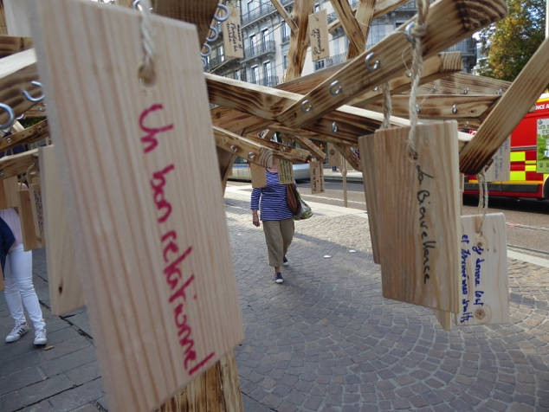
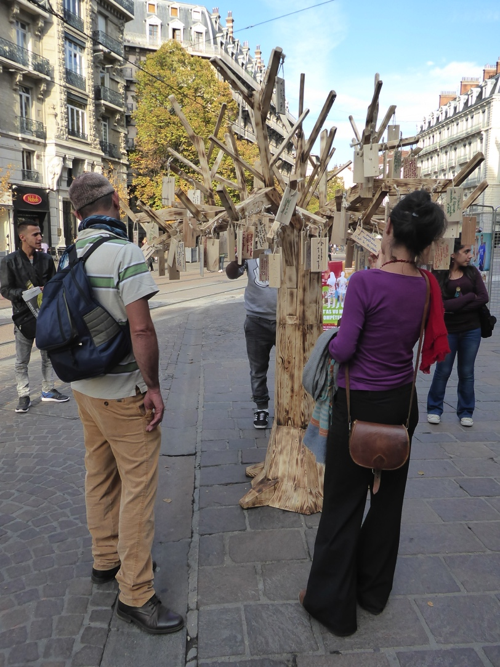
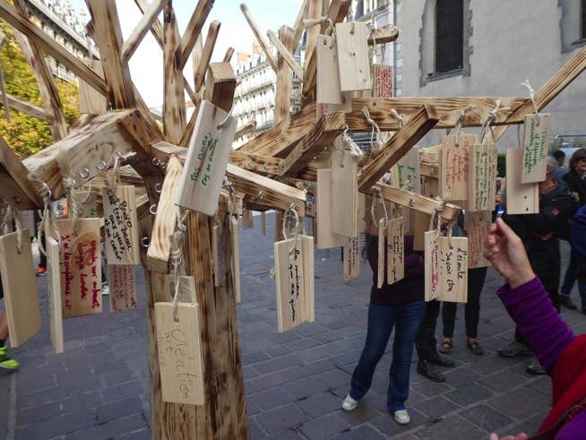
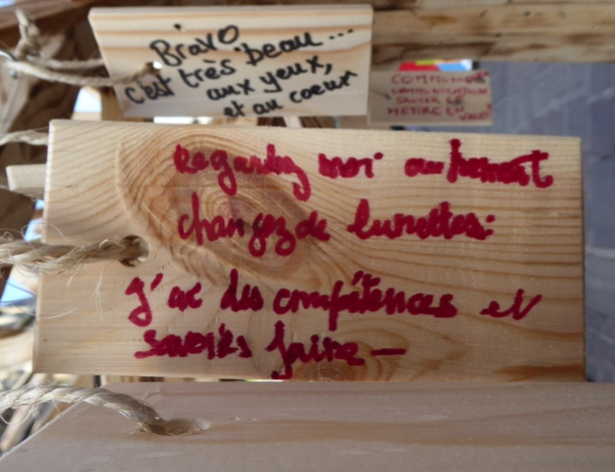
QUE S’EST IL DONC PASSÉ SUR LES TERRITOIRES DE L’ISÈRE?
La collecte de contributions sur l’Arbre à Palabres….

Slide 2
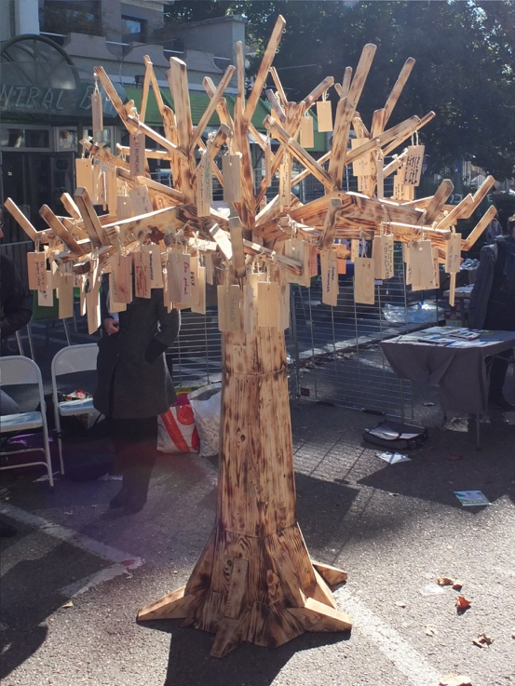
Rencontres sur les marchés et dans la rue:
Quelles sont les compétences nécessaires
pour « bien faire son travail » ?
Combien de personnes ont contribué à l’Arbre à Palabres?
Sur le marché de La Cote Saint André 47
Sur le marché de Voiron 118
Sur la place Felix Poulat Grenoble 131
Les réponses regroupées par grandes thématiques:
(voir les affichettes sur les murs et ci après).
Etre motivé, sérieux, engagé (23)
Etre à l’écoute des autres(16)
Etre coopératif, Savoir travailler en équipe, Soigner le relationnel, (24)
Etre reconnu, Avoir confiance en soi (28)
Etre créatif, curieux, imaginatif ( 13)
Etre bien formé, Maitriser des savoirs faire (12)
Etre bienveillant, Aimer les autres, Aimer rendre service (57)
Etre moins l’objet de la pression des entreprises et des employeurs (14)
Expressions fortes mais très diverses difficiles à classer ( 49)
+ Expressions courantes ou générales (satisfaction, digression, insertion en général…
Avec les doubles faces, cela correspond à plus de 350 contributions spontanées

Slide 3
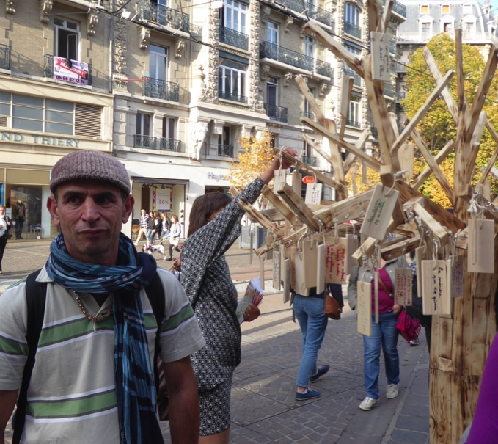
Expressions fortes et diverses
«L’humour».
« Savoir cuisiner »
« Se consentrer, s’appliquer, bien réflichir »
« Je ne sais pas exprimer mes compétences. Je fais du ménage»
« Le respect, la volonté, le courage, l’envie »
Toutes les compétences (non reconnues) qu’ont les femmes: épouses, maitresse, mères, cuisinières, jardinière, repassage, femme de ménage, etc, etc…
« Mon expérience professionnelle = mes compétences acquises lors de mes divers emplois.
Donc mes compétences, c’est mon Capital, UNE VALEUR SÛRE »
« Ma grande compétence, c’est l’adaptabilité ! »
« On veut rien, on est en retard….
Comment parler des compétences de l’insertion ? »
« Travaille toutes MA VIE sans Diplôme: mais avec Tenacité et patience, ont arrive à tous »
« On peut associer travail /compétences/social/insertion….. C’est le contraire de
Finance/Bénéfice»
« INTERCULTURELLES »

Slide 4
Expressions fortes et diverses
« Etre indépendant permet de faire ce qu’on aime, d’être libre. Pas de compte à rendre, pas de pression sur l’objectif. Fierté. »
«Ouvrir les espaces des POSSIBLES».
« Capacité à communiquer, Polyalence, Adaptabilité, Ouverture d’esprit »
« Tout le monde est un génie. Mais si vous jugez un poisson à sa capacité à grimper dans un arbre, il se sentira stupide toute sa vie »… (Einstein)
« Pas boire
Pas se griller »
« Les femmes sont moins reconnues que les hommes »
« Il faut aussi accepter l’échec…(et les chèques☺ )»
« Une clé: se donner les moyens de liberté, ouverture et temps qui donneront maintes compétences »

Slide 5
Expressions fortes et diverses
« Les collectivités ont des compétences, le Tribunal est compétent, nos élus sont-ils compétents pour répondre aux engagements de leurs mandats? »
« Je vais y réfléchir…..»
« Etre compétent, c’est d’abord bien RESPIRER- Etre en possession d’un art et savoir le communiquer aux autres »
« Avoir le bras long»
«ma 1ère compétence, c’est la souplesse ».
« Pour bien travailler, il faut aimer ce que l’on fait. Moi j’ai changé 8 fois de métier parce que j’en avais envie. J’ai eu la chance d’avoir le réseau. Mais aujourd’hui, est-ce que ça serait possible?
« Il faut mieux être belle et rebelle que moche et remoche »
« les com-pétences ça s’offre, ça s’échange, ça se partage…. CON-PETANCE…. »

Slide 6
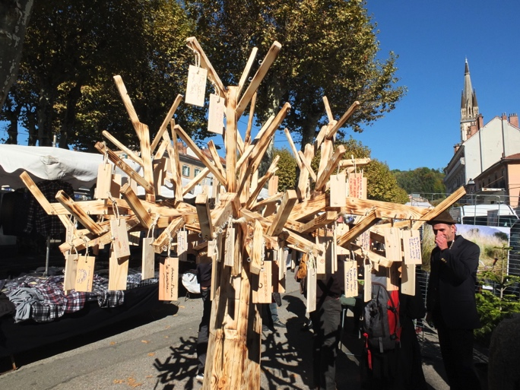
Etre motivé, sérieux, engagé, courageux (29)
« Envie ! »
« La ténacité »
« Etre motivé.
Bien dans sa tête.
Bien dans sa peau»
« Etre motivé et avoir besoin de sous »
« Savoir s’acharner»
« Etre volontaire et avoir beaucoup de courage »
«DIONE (courage en wolof)».
« Avoir du Courage»
Etre bien formé et maitriser des savoirs faires (12)
« Je n’ai pas de compétences, je n’ai que des savoirs-faires »
« Etre mieux formés »
« Savoir exécuter une demande »

Slide 7
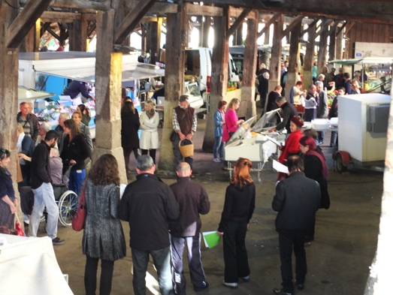
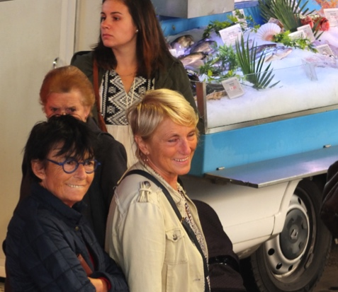
Etre moins l’objet de la pression des entreprises et des employeurs (14)
« On n’est pas grand chose, les patrons font ce qu’ils veulent »
« Créativité, imagination, rêve et action… qui l’attend chez les patrons???? »
« Donner l’envie de travailler »
« Compétence importante pour un patron: Etre bien dans sa tête »
« A bas la hiérarchie incompétente! »
« Patrons trop mysogine»
« la compétence créé la confiance, Importance de la relation patron-employé »
« La pression et le stress dans une entreprise peuvent nuire à la santé de la personne »
« Il est important que les patrons écoutent les employés et leurs revendications »
« Les patrons demandent de plus en plus aux ouvriers. Les salaires ne suivent pas. On revient au temps des bagnards »
« S’adapter, se robotiser, courber l’échine, est ce cela être compétent? »

Slide 8
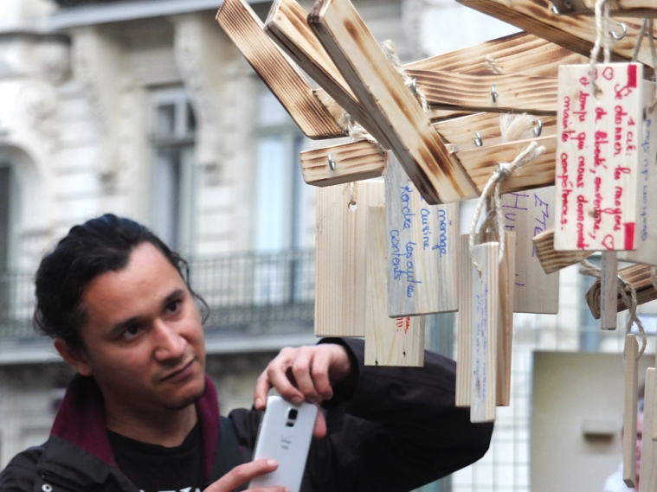
Etre à l’écoute des autres (16)
« Courageux, minutieux, à l’écoute »
« Etre à l’écoute »
« (à compléter).
« Savoir se mettre au niveau des autres, coopérer. »
« L’humain au centre du travail pour plus d’écoute, de parole et surtout une société plus juste »
Etre reconnu, Avoir confiance en soi (23)
« Savoir, Pouvoir, Oser se reconnaître »
« Reconnaissance, Valorisation, Place pour Chacun »
«Tout le monde est capable! Croire en soi, c’est le plus important »
«Trouver son or que l’on a dedans avec les autres. Valorisation »
« Reconnaissance, Estime de soi »

Slide 9
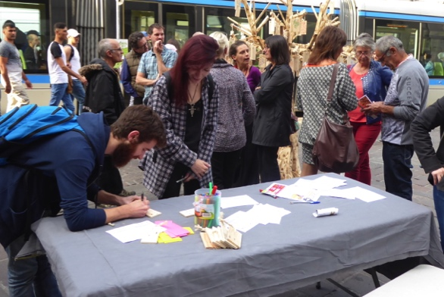
Etre coopératif, savoir travailler en équipe, soigner le relationnel (24)
« Une équipe soudée ! »
« Etre un bon fayot est nécessaire pour se faire bien voir par ses supérieurs. Donner l’impression que l’on vit pour TRAVAILLER…
Mais en vrai, c’est bien mieux avec de l’humour, de l’ouverture vers ses collègues, du lien social, de l’entraide…
Il n’y a que cela qui est vraiment intéressant au boulot et qui fait que cela se passe bien. »
« Organisation
Equipe
Choix outillage »
« La capacité à se mettre au niveau du collectif et à répondre aux attentes des autres »
« Com/prendre l’esprit des autres »
Etre créatif, curieux, imaginatif (13)
« Rester curieux - Apprendre »
« Des idées qui expriment ta couleur »
«Etre en accord avec soi »
«Création - Art - Chance»
« Curiosité, confiance, simplicité, générosité »

Slide 10
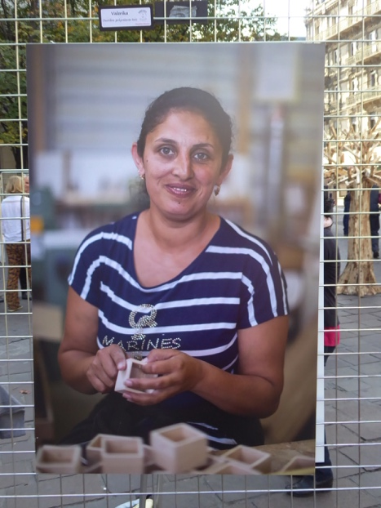
Etre bienveillant, aimer les autres, aimer rendre service (57)
«1ère compétence: Aimer son travail ».
« Avoir de l’amour
Etre droit »
« Mettre le soleil et l’humain au quotidien dans notre cœur (ca veut dire aussi au travail) »
« Faire les choses avec amour »
PAIX - AMOUR - TRANQUILITE - JOIE
« Aimer son travail nous rend compétent »
« ETRE HUMAIN »
« Le travail doit être fait avec l’esprit, le cœur mais aussi avec un grain de folie »
« Ecouter les autres et faire preuve de compassion »
« Avoir envie de faire attention aux autres »
« Etre compétent, c’est d’abord bien RESPIRER- Etre en possession d’un art et savoir le communiquer aux autres »

